Slide 1
微机接口 实验系列
一、IO端口扩展(8255)
二、定时器/计数器(8253)
三、串口通信(8251)
四、模数转换(ADC0809)
五、数模转换(DAC0832)
六、液晶屏显示(LCD1602)
七、中断控制器(8259)
八、DMA(8237)
赖晓铮 副教授
华南理工大学 计算机科学与工程学院
laixz@scut.edu.cn QQ: 68046508

Slide 2
（六） 液晶屏显示(LCD1602)实验
实验目的：
● 了解字符型液晶显示屏LCD1602的基本工作原理。
● 掌握CPU控制LCD1602输出显示文本内容的方法。
实验内容：
● 构建“CPU+LCD”的微型计算机系统，及编程相应的人机界面程序，实现通过字符型液晶屏LCD1602显示英文字符、标点符号和数字的功能。

Slide 3
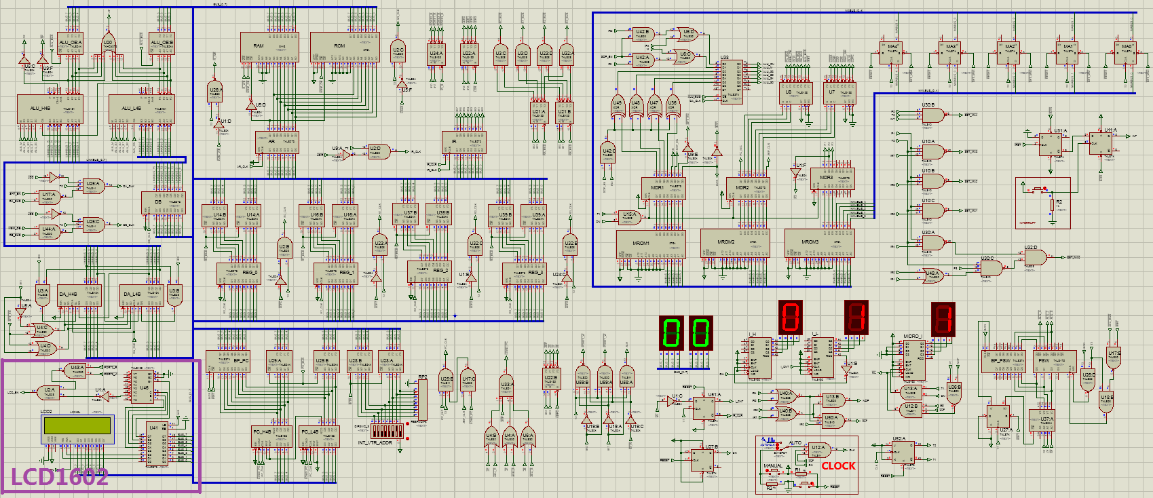
微程序版“CPU+LCD1602”电路图

Slide 4
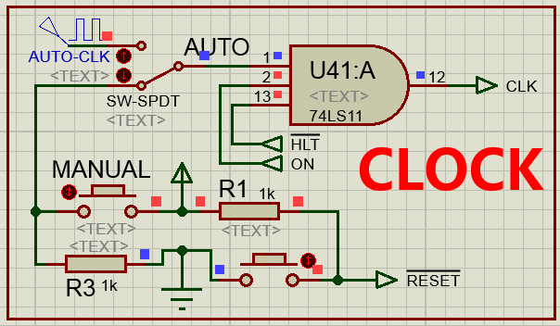
初始化过程
启动仿真后，时钟CLK选择从手动按钮MANUAL输入信号；
手动按钮使信号#RESET跳变“1→0→1”，令信号ON=1，CLK允许输出，过程结束。
注：初始化完成后，若时钟信号CLK继续接开关MANUAL，则CPU进入手动模式，手动MANUAL开关，生成时钟信号CLK，程序单步执行；若时钟信号CLK接信号源AUTO-CLK（主频10Hz），则CPU进入自动模式，程序自动运行，直到HLT指令的“断点”处暂停。
重启过程（跳出“断点” ）
时钟CLK切换到手动按钮MANUAL输入信号；
手动按钮使信号#RESET跳变“1→0→1”,令信号#HLT=1, CLK允许输出，过程结束。
注：跳出“断点”后，CPU进入HLT指令
的后续下一条指令的取指周期。

Slide 5
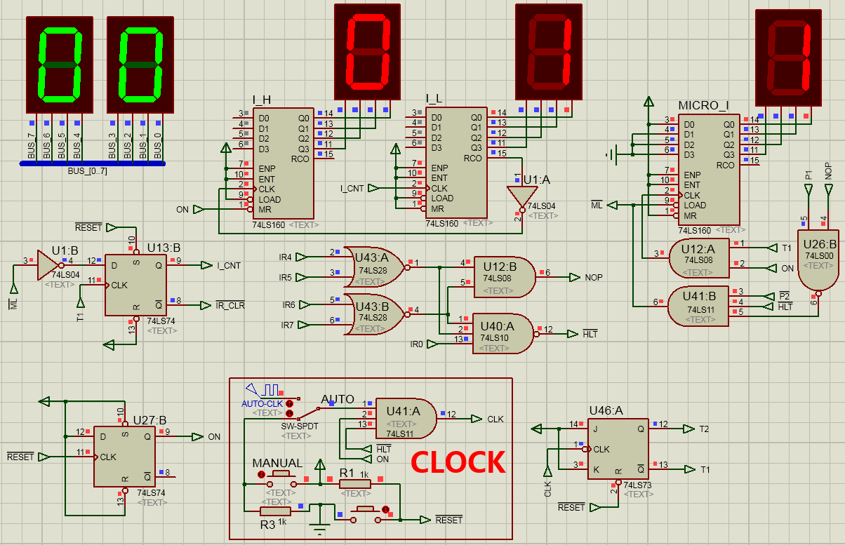
时序电路图

Slide 6
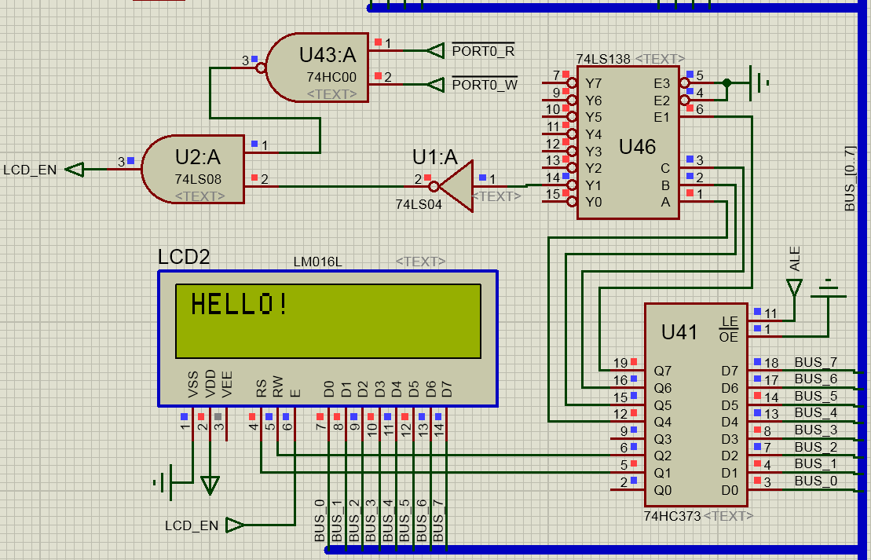
液晶显示屏LCD1602应用电路图

Slide 7
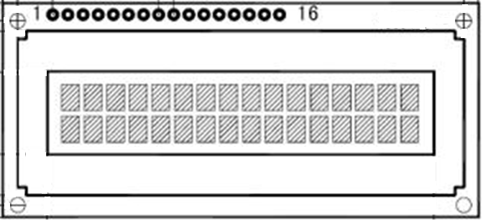
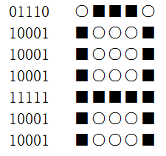
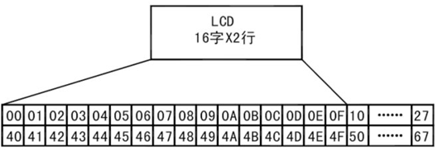
液晶屏LCD1602示意图

Slide 8
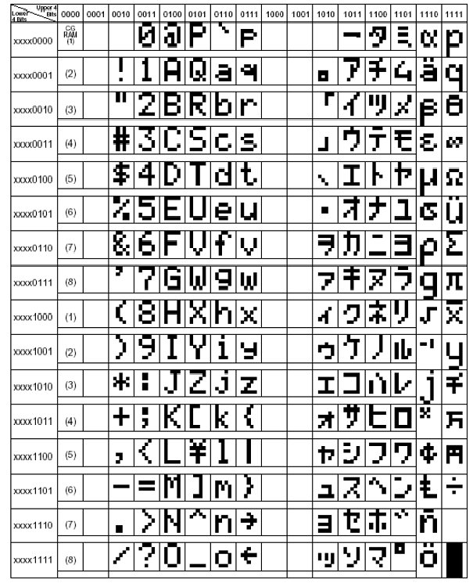
LCD1602
字模寄存器

Slide 9
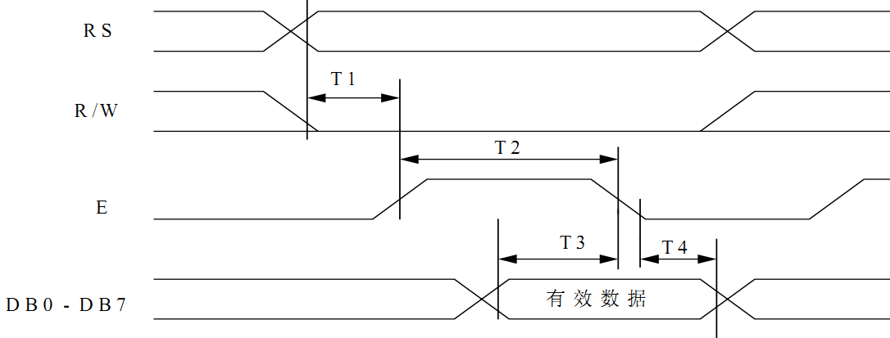
液晶屏LCD1602写操作时序图
引脚号 | 符号 | 引脚说明 | 引脚号 | 符号 | 引脚说明
1 | VSS | 电源地 | 9 | DB2 | 数据总线端口
2 | VDD | 电源正极 | 10 | DB3 | 数据总线端口
3 | V0 | 偏压信号 | 11 | DB4 | 数据总线端口
4 | RS | 命令/数据 | 12 | DB5 | 数据总线端口
5 | RW | 读/写 | 13 | DB6 | 数据总线端口
6 | E | 片选使能 | 14 | DB7 | 数据总线端口
7 | DB0 | 数据总线端口 | 15 | A | 背光正极
8 | DB1 | 数据总线端口 | 16 | K | 背光负极
LCD1602
引脚功能

Slide 10
液晶屏LCD1602命令字格式
序号 | 命令 | RS | R/W | DB7 | DB6 | DB5 | DB4 | DB3 | DB2 | DB1 | DB0
1 | 清屏 | 0 | 0 | 0 | 0 | 0 | 0 | 0 | 0 | 0 | 1
2 | 光标返回 | 0 | 0 | 0 | 0 | 0 | 0 | 0 | 0 | 1 | X
3 | 输入模式设置 | 0 | 0 | 0 | 0 | 0 | 0 | 0 | 1 | I/D | S
4 | 显示开/关控制 | 0 | 0 | 0 | 0 | 0 | 0 | 1 | D | C | B
5 | 光标或字符移动 | 0 | 0 | 0 | 0 | 0 | 1 | S/C | R/L | X | X
6 | 工作方式设置 | 0 | 0 | 0 | 0 | 1 | DL | N | F | X | X
7 | 置CGRAM地址 | 0 | 0 | 0 | 1 | 字模寄存器CGRAM地址
8 | 置DDRAM地址 | 0 | 0 | 1 | 显示数据寄存器DDRAM地址
9 | 读状态字 | 0 | 1 | BF | 地址计数器AC值
10 | 写数据到CGRAM或DDRAM | 1 | 0 | 写入的数据内容
11 | 从CGRAM或DDRAM读数据 | 1 | 1 | 读出的数据内容

Slide 11
实验步骤：
1） LCD1602显示测试程序test_LCD1602.asm存放在实验4.6项目的子文件夹test里，其功能实现了CPU向LCD1602发送一段ASCII码字符序列“HELLO!”，在LCD1602屏幕的第一行正确显示。具体代码如后页所示。
2） 编译、烧写、自动运行上述test_LCD1602程序，在程序自动运行过程中观察LCD1602屏幕显示的内容。
（编译和烧写asm文件的方法参见“2.3 存储器实验”）
3） 修改自行设计所要显示的字符序列及显示位置（例如改为在第二行显示），若字符序列需要2行以上的显示空间，则可以增加LCD屏幕的滚动显示功能。修改并自动执行程序test_LCD1602。在运行过程中观察LCD1602屏幕显示的内容。

Slide 12
test_LCD1602
汇编助记符 | 注释 | (M地址：机器指令)
JMP 08H |  | 00H:00010000
 |  | 01H:00001000
48H | “H” | 02H:01001000
45H | “E” | 03H:01000101
4CH | “L” | 04H:01001100
4CH | “L” | 05H:01001100
4FH | “O” | 06H:01001111
21H | “!” | 07H:00100001
SET R3, 90H | LCD地址[1001xxxx]，写命令模式 | 08H:00111100
 |  | 09H:10010000
OUTA R3, PORT0 | 选择LCD，写命令模式 | 0AH:01011110

Slide 13
test_LCD1602
汇编助记符 | 注释 | (M地址：机器指令)
SET R2, 38H | R2存放命令6，8位数据格式，双行显示 | 0BH:00111000
 |  | 0CH:00111000
OUT R2, PORT0 | 使能E 写入命令 | 0DH:01011000
SET R2, 0CH | R2存放命令4，开显示开关 无光标 不闪烁 | 0EH:00111000
 |  | 0FH:00001100
OUT R2, PORT0 | 使能E 写入命令 | 10H:01011000
SET R2, 01H | R2存放命令1，清屏 | 11H:00111000
 |  | 12H:00000001
OUT R2, PORT0 | 使能E 写入命令 | 13H:01011000
SET R2, 06H | R2存放命令3，I/D=1，光标在新数据右边 | 14H:00111000
 |  | 15H:00000110
OUT R2, PORT0 | 使能E 写入命令 | 16H:01011000

Slide 14
test_LCD1602
汇编助记符 | 注释 | (M地址：机器指令)
SET R2, 80H | R2存放命令8， 置DDRAM地址（第一行首地址） | 17H:00111000
 |  | 18H:10000000
OUT R2, PORT0 | 使能E 写入命令 | 19H:01011000
SET R3, 92H | LCD地址[1001xxxx]，写数据模式 | 1AH:00111100
 |  | 1BH:10010010
OUTA R3, PORT0 | 选择LCD，写数据模式 | 1CH:01011110
SET R2, 02H | R2用以记录发送字符的地址 发送的字符串首地址[02H] | 1DH:00111000
 |  | 1EH:00000010
SET R0,06H | R0 用作待发送字符的计数器 总共6个数据 | 1FH:00110000
 |  | 20H:00000110
POP R1, [R2] | 循环发送数据，跳转到此处 | 21H:10000110
OUT R1, PORT0 | 输入LCD1602 数据 | 22H:01010100

Slide 15
test_LCD1602
汇编助记符 | 注释 | (M地址：机器指令)
INC R2 |  | 23H:00101000
DEC R0 | 待发送字符的计数器递减“-1” | 24H:00100001
NOP | 此处可以做断点HLT，观察LCD显示 | 25H:00000000
JZ 2AH | 待发送字符的计数器为0，结束发送 | 26H:00011000
 |  | 27H:00101010
JMP 21H | LCD显示成功，跳转继续发送下一个字符 | 28H:00010000
 |  | 29H:00100001
HLT |  | 2AH:00000001

Slide 16
（六） 液晶屏显示(LCD1602)实验
思考题：
● 请把本实验的微程序版“CPU+LCD1602”电路改成硬布线版和流水线版“CPU+LCD1602”电路，并且运行本实验步骤所示的LCD1602测试程序。请问上述程序在硬布线或流水线版本中需要修改么? 若需要，请修改并测试。

Slide 17
附录：CPU指令集(OP码表)
OP码 ( I₇ I₆ I₅ I₄ ) | 指令助记符 | OP码 ( I₇ I₆ I₅ I₄ ) | 指令助记符
0111 | IRET | 1111 | OR/ORI
0110 | MOV | 1110 | AND/ANDI
0101 | OUT/OUTA | 1101 | ADD/ADDI
0100 | IN | 1100 | SUB/SUBI
0011 | SET | 1011 | XOR/XORI
0010 | SOP (INC/DEC/NOT/THR) | 1010 | SHT (RLC/ LLC/ RRC/ LRC)
0001 | JMP/JMPR/Jx/JxR | 1001 | STO/PUSH
0000 | NOP/HLT | 1000 | LAD/POP

Slide 18
一、系统指令：
汇编语言 | 功能 | I₇ I₆ I₅ I₄ | I₃ I₂ | I₁ I₀
NOP; | 无操作（延时4个T） | 0000 | 0/0 | x/0
HLT; | 停机（断点） | 0000 | 0/0 | x/1
IRET; | 中断返回 BP_PC→PC；BP_PSW→PSW | 0111 | 0/0 | x/x
二、寄存器及I/O操作指令：
汇编语言 | 注释 | I₇ I₆ I₅ I₄ | I₃ I₂ | I₁ I₀
MOV RA, RB; | (RB)→RA | 0110 | RA | RB
SET RA, IMM; | IMM→RA | 0011 | RA | x/x
 |  | IMM
汇编语言 | 功能 | I₇ I₆ I₅ I₄ | I₃ I₂ | I₁ I₀
IN RA, PORTx; | (PORTx)→RA | 0100 | RA | PORTx
OUT RA, PORTx; | (RA)→PORTx | 0101 | RA | 0/PORTx
OUTA RA, PORTx; | (RA)→PORTx | 0101 | RA | 1/PORTx

Slide 19
三、存储器及堆栈操作指令：
汇编语言 | 功能 | I₇ I₆ I₅ I₄ | I₃ I₂ | I₁ I₀
LAD RA, [ADDR]; | [ADDR]→RA | 1000 | RA | 0/0
 |  | ADDR
POP RA, [RB]; | [RB]→RA | 1000 | RA | RB
STO RA, [ADDR]; | (RA)→[ADDR] | 1001 | RA | 0/0
 |  | ADDR
PUSH RA, [RB]; | (RA)→[RB] | 1001 | RA | RB

Slide 20
四、跳转系列指令：
汇编语言 | 功能 | I₇ I₆ I₅ I₄ | I₃ I₂ | I₁ I₀
JMP ADDR; | ADDR→PC | 0001 | 0/0 | 0/0
 |  | ADDR
JMPR RB; | (RB)→PC | 0001 | 0/0 | RB
JC ADDR; | IF CF=1, ADDR→PC | 0001 | 0/1 | 0/0
 |  | ADDR
JCR RB; | IF CF=1, (RB)→PC | 0001 | 0/1 | RB
JZ ADDR; | IF ZF=1, ADDR→PC | 0001 | 1/0 | 0/0
 |  | ADDR
JZR RB; | IF ZF=1, (RB)→PC | 0001 | 1/0 | RB
JS ADDR; | IF SF=1, ADDR→PC | 0001 | 1/1 | 0/0
 |  | ADDR
JSR RB; | IF SF=1, (RB)→PC | 0001 | 1/1 | RB

Slide 21
五、算术逻辑运算指令：
汇编语言 | 功能 | I₇ I₆ I₅ I₄ | I₃ I₂ | I₁ I₀
RLC RA; | (RA)右逻辑移位 | 1010 | RA | 0/0
LLC RA; | (RA)左逻辑移位 | 1010 | RA | 1/0
RRC RA; | (RA)右循环移位 | 1010 | RA | 0/1
LRC RA; | (RA)左循环移位 | 1010 | RA | 1/1
汇编语言 | 功能 | I₇ I₆ I₅ I₄ | I₃ I₂ | I1 I0
INC RA; | (RA)＋1→RA | 0010 | RA | 0/0
DEC RA; | (RA)－1→RA | 0010 | RA | 0/1
NOT RA; | #(RA)→RA | 0010 | RA | 1/0
THR RA; | (RA)→RA | 0010 | RA | 1/1

Slide 22
五、算术逻辑运算指令：
汇编语言格式 | 功能 | I₇ I₆ I₅ I₄ | I₃ I₂ | I₁ I₀
ADD RA, RB; | (RA) ＋(RB)→RA | 1101 | RA | RB
ADDI RA, IMM; | (RA) ＋IMM→RA | 1101 | RA | 0/0
 |  | IMM
SUB RA, RB; | (RA)－(RB)→RA | 1100 | RA | RB
SUBI RA, IMM; | (RA)－IMM→RA | 1100 | RA | 0/0
 |  | IMM
AND RA, RB; | (RA)∧(RB)→RA | 1110 | RA | RB
ANDI RA, IMM; | (RA)∧IMM→RA | 1110 | RA | 0/0
 |  | IMM
OR RA. RB; | (RA)∨(RB)→RA | 1111 | RA | RB
ORI RA, IMM; | (RA)∨IMM→RA | 1111 | RA | 0/0
 |  | IMM
XOR RA, RB; | (RA)⊕(RB)→RA | 1011 | RA | RB
XORI RA, IMM; | (RA)⊕IMM→RA | 1011 | RA | 0/0
 |  | IMM

Slide 23
The End !

